Slide 1
نموذج تقييم المشروعات الرأسمالية
Capital Assets evaluation

Slide 2
أهداف المحاضرة
مراجعة مراحل تقييم المشروعات الرأسمالية.
بناء نموذج شامل لتقييم المشروعات الاستثمارية.
اكتساب مهارة استخدام الوظائف الجاهزة.
إتقان مهارة الربط بين أوراق دفتر العمل وبناء المعادلات وتقييد الخلايا.

Slide 3
مفاهيم أساسية
المشروعات الرأسماليه: هي القرارات التي تعنى بالتخطيط لاقتناء الاصول الرأسماليه أوتطويرها او استبدالها او المفاضلة بين المشروعات .
تتطلب المشروعات الرأسمالية أموالاً ضخمة قد تصل إلى ملايين الريالات وتتميز بطول الفترة الزمنية التي تظل فيها قادرة على إعطاء المنافع الاقتصادية.
من أمثلة الاستثمارات الرأسمالية :
انتاج منتجات جديدة او التوسع في الممنتجات القائمة
استبدال الالات او المصانع الحالية أو تطويرها.
المشروعات المتعلقة بالبحث والتطوير
تقييم وترتيب المشروعات الرأسماليه

Slide 4
عوامل يجب اخذها في الاعتبار عند اجراء تقييم الاستثمار
القيمة الزمنية للنقود : حيث ان القيمة الزمنيه لوحدة النقد الآن تعتبر أكبر من قيمتها في المستقبل
قياس الايرادات والتكاليف : حيث يتعين مقابلة الايرادات مع
التكاليف اللازمه للحصول على تلك الايرادات ولذلك يتطلب تحديد التدفقات النقديه الداخله والخارجه وتحديد توقيتها

Slide 5
طرق تقييم المشروعات الرأسمالية
طرق تأخذ في الاعتبار القيمة الزمنية للنقود وتعتمد كلياً على التدفقات النقدية :
طريقة صافي القيمة الحالية Net present value (NPV)
طريقة معدل العائد الداخلي Internal Rate of Return(IRR)
طرق لاتأخذ في الاعتبار القيمة الزمنية للنقود :
طريقة فترة الاسترداد pay back period
معدل العائد المحاسبي Accounting Rate of Return(ARR)

Slide 6
طريقة صافي القيمة الحالية Net present value (NPV)
تحسب القيمة الحالية للتدفقات النقدية الداخلة لاستثمار معين بناء على معدل العائد المطلوب لدى المستثمر.
صافي القيمة الحالية تمثل الفرق بين القيمة الحالية للتدفقات النقدية الداخله وتكلفة الاستثمار .
القيمة الحالية هي اقصى مايمكن دفعه في استثمار مرغوب فيه
يقبل المشروع وفقاً لهذه الطريقه اذا كانت صافي القيمه الحالية موجبه او اعلى قيمة موجبة

Slide 7
طريقة معدل العائد الداخلي Internal Rate of Return(IRR)
معدل العائد الداخلي عبارة عن معدل الخصم الذي بموجبه تصبح القيمة الحالية للتدفقات النقدية المستقبلية مساوية للتكلفة المبدئية للاستثمار
أي أن صافي القيمة الحالية للاستثمارات هنا تساوي صفر عند استخدام معدل العائد الداخلي.
لاتخاذ القرارات الاستثمارية:
يقبل المشروع اذا كان معدل العائد الداخلي أكبر من معدل تكلفة رأس المال.
يرفض المشروع إذا كان معدل العائد الداخلي أصغر من معدل تكلفة رأس المال.

Slide 8
طريقة فترة الاسترداد pay back period
تحدد هذه الطريقة مقدار الوقت اللازم لمنشأة ما لتستطيع استرداد تكلفة الاستثمار الاصلية.
فترة الاسترداد القصيرة تعد أفضل من فترة الاسترداد الطويلة.
تحسب فترة الاسترداد: بقسمة الاستثمار المبدئي على التدفق السنوي وهذا في حال كانت التدفقات النقدية متساوية ومنتظمة
أما اذا كانت التدفقات النقدية غير متساوية تحسب فترة الاسترداد بجمع التدفقات السنوية الداخلة للمشروع الى أن تصبح مساوية لمبلغ الاستثمار المبدئي .
يقبل المشروع الاقل فترة استرداد.

Slide 9
معدل العائد المحاسبي Accounting Rate of Return(ARR)
يتم حسابه بقسمة متوسط صافي الدخل السنوي المتوقع على متوسط تكلفة الاستثمار
يتم حساب صافي الدخل من خلال طرح مصروف الاستهلاك من التدفقات النقدية السنوية المتوقعة
معدل العائد المحاسبي = متوسط الربح المحاسبي / متوسط قيمة الاستثمار
يعتبر الاستثمار مقبول اذا حقق معدل اعلى من معدل تكلفة رأس المال

Slide 10
مثال عملي
أمام احدى الشركات فرصة الاستثمار في أحد المشروعين أ , ب ويبين الجدول التالي البيانات الخاصة بكل استثمار:
المطلوب: تقييم المشروعين السابقين وفقاً لطرق التقييم المختلفة وبيان قبول المشروع من عدمه ، مع العلم أن الشركة تستخدم طريقة القسط الثابت في الاستهلاك
بيان | المشروع أ | المشروع ب
تكلفة الاستثمار المبدئي | 200000 | 300000
معدل تكلفة رأس المال | 10% | 10%
العمر الانتاجي | 5 | 5
التدفقات النقدية
السنة | المبلغ | المبلغ
1 | 80000 | 120000
2 | 60000 | 60000
3 | 60000 | 20000
4 | 60000 | 100000
5 | 10000 | 80000

Slide 11
خطوات بناء النموذج
خطوات بناء النموذج:
1-إدخال بيانات المعطيات كما في الجدول.
2-إدخال صافي التدفقات النقدية:
(الاستثمار المبدئي)السنة 0=( - التكلفة المبدئية) لاحظ أن الاستثمار المبدئي يجب أن يتم إظهاره بالقيمة السالبة
باقي السنوات= تساوي القيم المعطاة للتدفقات
3- حساب صافي القيمة الحالية:
اختيار دالةNPV من الدوال المالية
في المحدد Rate نضع معدل تكلفة الاستثمار , وفي المحدد value نقوم بإدخال سلسلة بيانات التدفقات النقدية من تكلفة الاستثمار المبدئي , ثم نضغط زر موافق
ثم نقوم بسحب الخلية المتضمنة للدالة على المشروع ب
و يقبل المشروع وفقاً لهذه الطريقه اذا كانت صافي القيمه الحالية موجبه او اعلى قيمة موجبة

Slide 12
يتبع- خطوات بناء النموذج
4- حساب معدل العائد الداخلي :
اختيار دالة IRR من الدوال المالية
في المحدد values قومي بإدخال سلسلة التدفقات النقدية من تكلفة الاستثمار المبدئي ثم اضغطي زر موافق
لاحظي أن المحدد Guess هو محدد اختياري الهدف منه مساعدة الاكسل في تحديد المعدل المتوقع لا يتم ادخال أي بيانات فيه
ثم نقوم بسحب الخلية المتضمنة للدالة على المشروع ب
و يقبل المشروع اذا كان معدل العائد الداخلي أكبر من معدل تكلفة رأس المال
5- حساب بطريقة فترة الاسترداد:
عمل جدول من ثلاثة اعمدة لكل مشروع (السنة - التدفق السنوي - التدفق المتجمع)
في عمود التدفق النقدي ادخال اول قيمة تدفق من السنه الاولى بشكل معادله
في عمود التدفق المتجمع للسنه الاولى ادخلي نفس قيمة التدفق النقدي الخاصة بالخطوة السابقة
في عمود التدفق النقدي للسنه الثانية ادخلي ثاني قيمة تدفق بشكل معادلة
في عمود التدفق المتجمع للسنة الثانية ادخلي = التدفق النقدي للسنه 2+ التدفق المتجمع للسنه 1
ثم قومي بسحب الصف لباقي السنوات
وقومي بإعادة نفس الخطوات للمشروع ب
يتم التقييم من حيث قيمة التدفق المتجمع اذا تساوى مع ت الاستثمار المبدئية (اي في أي سنة يتساوى) و نختار الاقل فترة استرداد

Slide 13
يتبع- خطوات بناء النموذج
6- حساب معدل العائد المحاسبي:
عمل جدول يتكون من 4 أعمدة ( السنة -التدفق النقدي - مصروف الاستهلاك – صافي الدخل المحاسبي) لكل مشروع على حدى
في عمود السنوات ادخلي ارقام السنوات
في عمود التدفق النقدي انسخي سلسلة التدفقات النقدية لكل مشروع
في عمود مصروف الاستهلاك استخدمي دالة الاستهلاك حسب المطلوب في السؤال كما وردت طريقتها في الفصل السابق (cost التكلفة المبدئية – salvage الخردة – lifeالعمر الانتاجي)
في عمود صافي الدخل المحاسبي ادخل المعادلة = التدفق النقدي – مصروف الاستهلاك
ثم اسحبي مصروف الاستهلاك وصافي الدخل المحاسبي للصف الاول على باقي السنوات
وقومي بإجراء نفس الخطوات للمشروع ب
ولحساب معدل العائد المحاسبي لكل مشروع نستخدم المعادلة:
=متوسط الدخل المحاسبي \ متوسط القيمة الدفتريه
=( مجموع الدخل المحاسبي كنطاق \ العمر الانتاجي )\متوسط القيمة الدفترية
=( مجموع الدخل المحاسبي كنطاق \ العمر الانتاجي )\((تكلفة الاستثمار + الخردة )\2)
المشروع الافضل الذي يحقق معدلاً اعلى من معدل رأس المال وفي حال كان كلا المشروعين اعلى نأخذ اعلاهما معدل عائد محاسبي

Slide 14
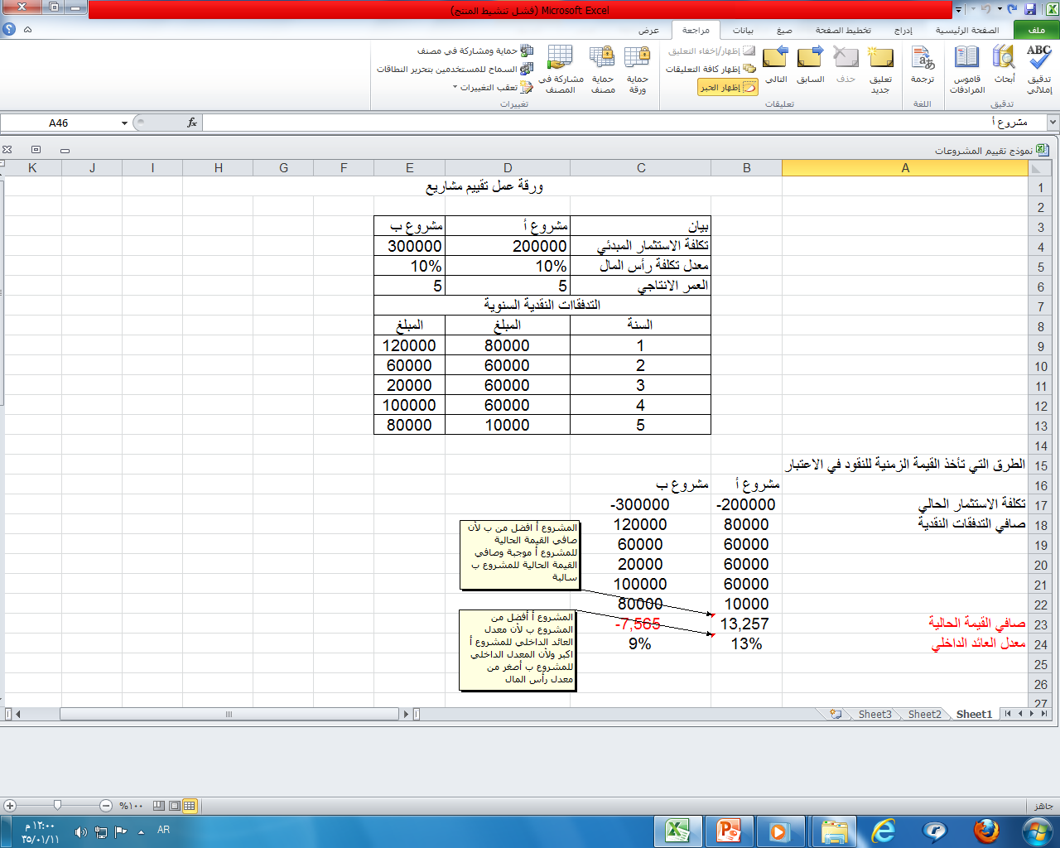
نموذج حل المثال

Slide 15
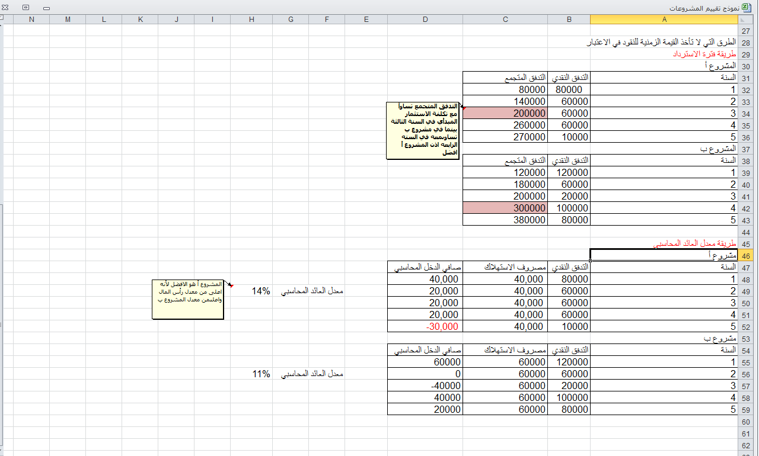
تابع حل المثال

Slide 16
الواجب
شركة النجابة تعمل في صناعة طابعة الكتب وترغب في شراء طابعة جديدة وتدرس المفاضلة بين نموذجين لهذه الطابعة والآتي أهم بيانات التدفقات النقدية التي توفرت لك :
فاذا علمتي أن تكلفة رأس المال 11% وان قيمة الخردة للنموذجين أ ، ب هي 8000 ،24000 على التوالي وان الشركة تطبق القسط الثابت
المطلوب : بناء نموذج لتقييم اي خيار شراء للآلة افضل باستخدام طرق التقييم وماهو قرارك بهذا الخصوص ؟
النموذج ب | النموذج أ | السنة
(30000) | (160000) | 0
40000 | 40000 | 1
40000 | 42000 | 2
55000 | 44000 | 3
58000 | 38000 | 4
60000 | 35000 | 5
80000 | 35000 | 6
100000 | 35000 | 7
100000 | 28000 | 8
80000 | - | 9

